Slide 1
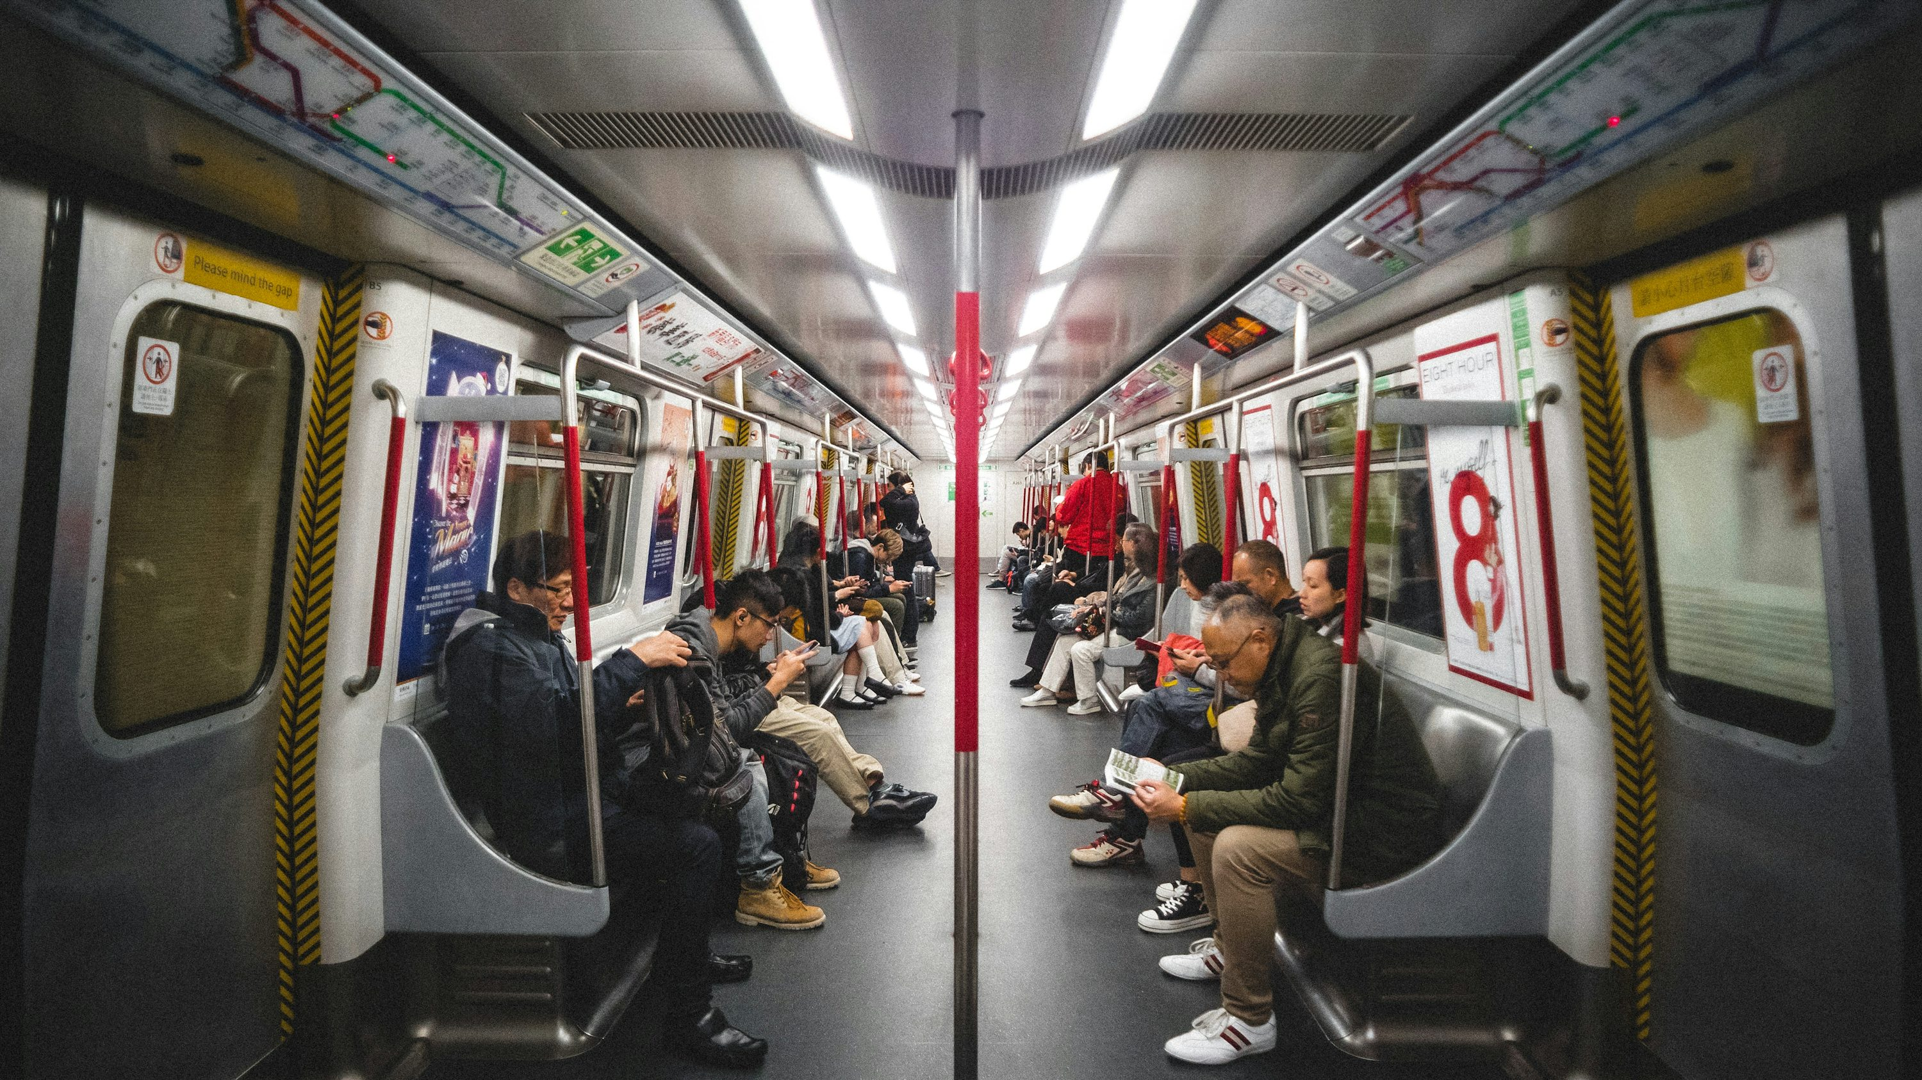
Transportasi
BIPA 1

Slide 2
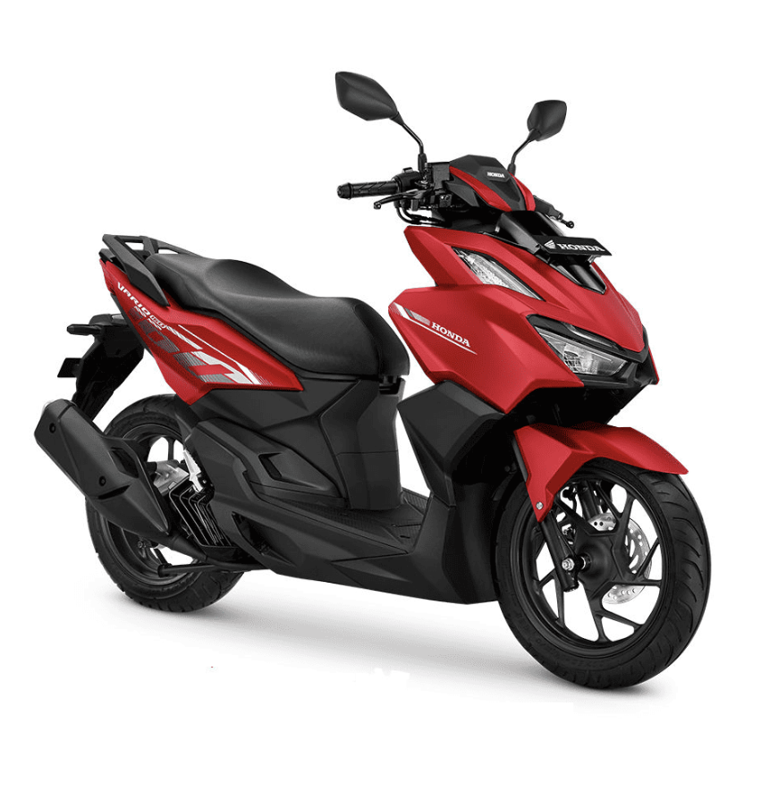
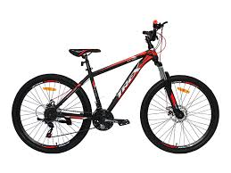
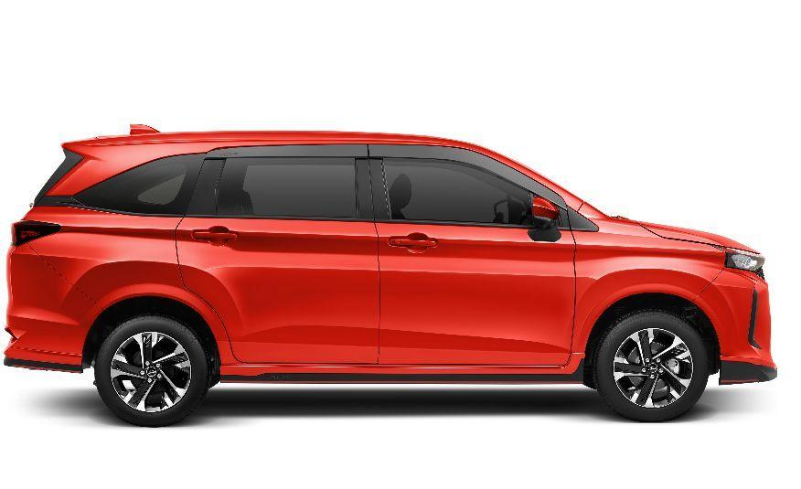
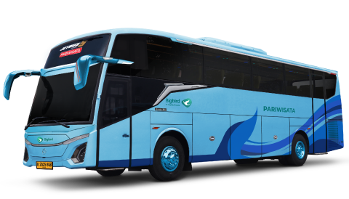
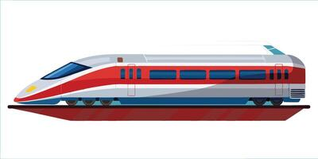
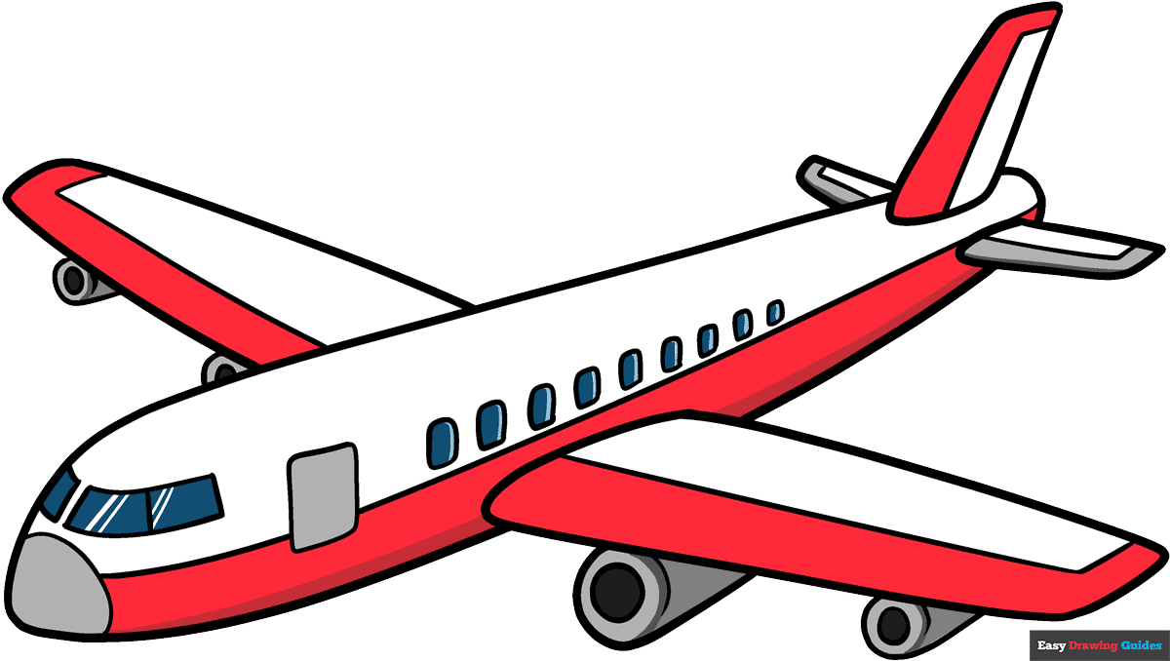
Mobil
Sepeda Motor
Sepeda
Bis
Pesawat
Kereta Api
Ship : kapal, boat : perahu

Slide 3
Mobil
Sepeda
Sepeda motor
kapal : Ship
perahu : Boat
Helikopter : helicopter
Taksi : taxi
Gojek / grab : online taxi
Angkot : taxi but van
Kereta api : train
Becak : pedicab
Pesawat
Kayak : kano

Slide 4
Saya pergi ke Bandung naik bus
Adila pergi ke Italia naik pesawat
Zaw pergi naik mobil selama 3 jam
Harga tiket kereta api 400 usd
Mamadou naik sepeda motor dari Jakarta ke Bandung
Laure pergi naik pesawat dari pukul 08.00 pagi buat 3 kalimat tentang transportasi!

Slide 5
Kosakata tentang transportasi
Jarak | Distance | Lambat | Slow
Kedatangan | Arrival | Cepat | Fast
Tepat waktu | On time | Keberangkatan | Departure
Terlambat/ telat | Late | Berhenti | Stop
Tunda | Delay | Dekat | Close
Batal | Cancel | Loket | Tiket counter
Bandara | Airport | Jemput | Pick up

Slide 6
1. Ke mana Adila pergi kerja setiap hari?
2. Apa kendaraan yang Adila naik setiap hari untuk ke kerja?
3. Berapa lama perjalanan Adila dari Jakarta ke Bogor?
4. Mengapa Adila suka naik bus?
5. Apa yang Adila lakukan saat akhir pekan?
Adila pergi kerja dari Jakarta ke Bogor. Dia naik bus setiap hari. Lama perjalanan sekitar 45 menit. Harga tiket bus 15.000 rupiah. Harga tiket ini cukup murah. Dia lebih suka naik bus karena bisa santai. Dengan naik bus, dia tidak perlu menyetir dan bisa istirahat di dalam bus. Dia juga bisa baca buku di perjalanan. Saat akhir pekan, dia tidak naik bus dan menyetir mobil sendiri.

Slide 7
Menaiki, mengendarai dan menyetir
Menaiki : Means to get on, climb, or board a vehicle, transport, or object (like stairs, hill). Focuses on the act of getting on or entering.
Saya menaiki bus pukul tujuh pagi.
I boarded the bus at seven in the morning.
Mengendarai : Means to operate or ride a vehicle (like a bike, motorcycle, car) with full control, not limited to steering. Used for various vehicles.
Budi mengendarai sepeda ke pasar.
Budi rode a bicycle to the market.
Menyetir : Means to drive a motorized vehicle (especially a car), focusing on using the steering wheel. More specific than mengendarai.
Ayah menyetir mobil ke kantor setiap hari
Father drives the car to the office every day.

Slide 8
Konsep “masa depan” (future tense)
Akan : Indicates that an event is certain or planned to happen in the future.
  Saya akan pergi ke pasar besok. (I will go to the market tomorrow.) – Expresses a definite plan.
  Dia akan belajar di universitas tahun depan. (She will study at university next year.) – States a future fact.
Mau : Expresses a desire or intention to do something in the future, often with a subjective or informal tone.
  Saya mau makan pizza malam ini. (I want to eat pizza tonight.) – Shows personal desire.
  Kamu mau ikut ke bioskop? (Do you want to go to the cinema?) – Asks about someone’s desire.

Slide 9
Konsep “masa depan” (future tense)
Ingin : Expresses a desire or hope for something in the future, with a more formal or emotional tone than "mau."
  Saya ingin jadi dokter. (I want to become a doctor.) – Expresses an ambition.
  Dia ingin pergi ke Bali tahun ini. (He wants to travel to Bali this year.) – States a hope.
Bakal: Similar to "akan" but more informal, often implying confidence or prediction.
Saya bakal lulus ujian kalau belajar keras. (I’ll pass the exam if I study hard.) – Expresses a prediction.
Nanti: Suggests something will happen in the future, usually soon, with a casual tone.
  Nanti saya telepon kamu. (I’ll call you later.) – Indicates a near-future plan.

Slide 10
Kosakata tentang tempat publik
Restoran | Restaurant | Balai kota | City hall
Toko hewan | Petshop | Taman wisata | Amusement park
Rumah sakit | hospital | Kolam renang | Swimming Pool
Taman | Park | Sungai | River
Gereja | Church | Kanal | Water tunnel
Air mancur | fountain | Danau | Lake
gunung | mountain

Slide 11
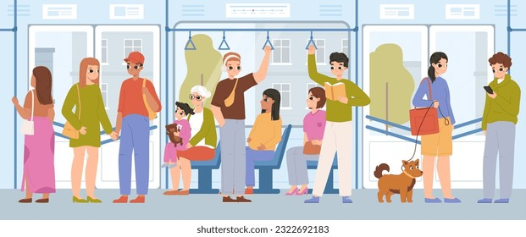
Praktik menulis dan bicara
Dalam seminggu ini anda ingin pergi kemana?
Tulis 5 rencana destinasi tempat publik yang ingin anda pergi!
Where do you want to go this week? Write down 5 public destination plans you want to go to!
Hari senin saya akan pergi ke sekolah
Hari minggu saya akan pergi ke gereja pukul 08.00 pagi.

Slide 12
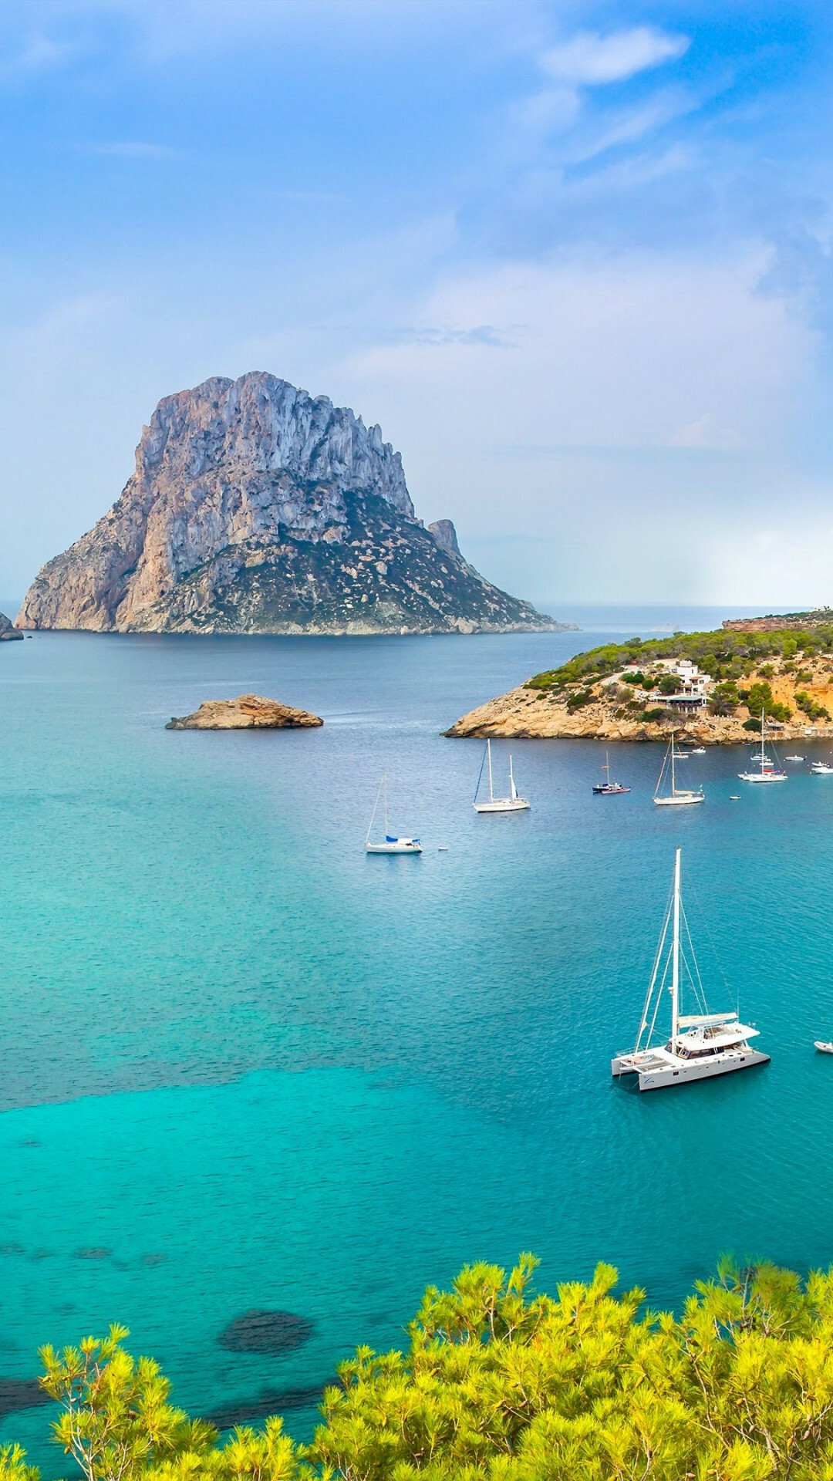
Praktik bicara
Anda punya waktu libur 10 hari. Anda juga punya uang 5000 Euro untuk budget.
Tulis kemana saja anda ingin pergi. Minimal 5 destinasi.
Tulis juga naik apa untuk kesana.
Saya akan pergi ke Roma naik kereta api
Lalu saya akan pergi ke Ibiza naik pesawat….

Slide 13
Praktik menulis
Anda ingin pergi dengan transportasi umum.
Anda harus bisa bicara tentang tujuan dan harga tiket etc.
Guru akan jadi sopir / petugas transportasi umum.
You want to go by public transportation.You should be able to talk about destinations and ticket prices etc.The teacher will be a driver / public transportation officer.

